Slide 1
Java Servlet, JSP та AJAX
2007-2009

Slide 2
Основи Ajax
Ajax – Asynchronous JavaScript with XML (асинхронний JavaScript із XML).
Ajax дозволяє вирішувати важливу задачу – підвищувати інтерактивність web-проектів (із метою наближення до рівня desktop-проектів).
Основні шляхи для цього:
  часткове перезавантаження сторінок у браузері;
  використання асинронних запитів до сервера замість синхронних;
  виконання деякої частини запитів безпосередньо у браузері.
Ajax не є якоюсь новою технологією, Ajax охоплює відомі засоби web-арсеналу: HTML (а також DHTML – Dynamic HTML), JavaScript, DOM (Document Object Model, об’єктна модель документа).

Slide 3
Ajax та JavaScript
Технологія Ajax нерозривно пов'язана із JavaScript і цей факт підкреслюється обраною абревіатурою Ajax – Asynchronous JavaScript with XML (асинхронний JavaScript із XML).
JavaScript фактично є реалізацією стандартної мови ECMAScript (браузером) і дозволяє забезпечити (безпосередньо у браузері!):
  обробку дій користувача з управляючими елементами веб-сторінки (кнопками, текстовими полями тощо);
  маніпулювання елементами HTML-сторінки зі зміною її вигляду (шляхом використання схеми DOM – Document Object Model, об’єктна модель документа).
Нарешті, (і ця обставина є чи не найважливішою для Ajax ) у JavaScript-коді можна скористатись спеціальним об'єктом (типу XMLHttpRequest) для надсилання асинхронних запитів до віддалених URL-ресурсів.
(Ecma International, ECMA — European Computer Manufacturers Association)

Slide 4
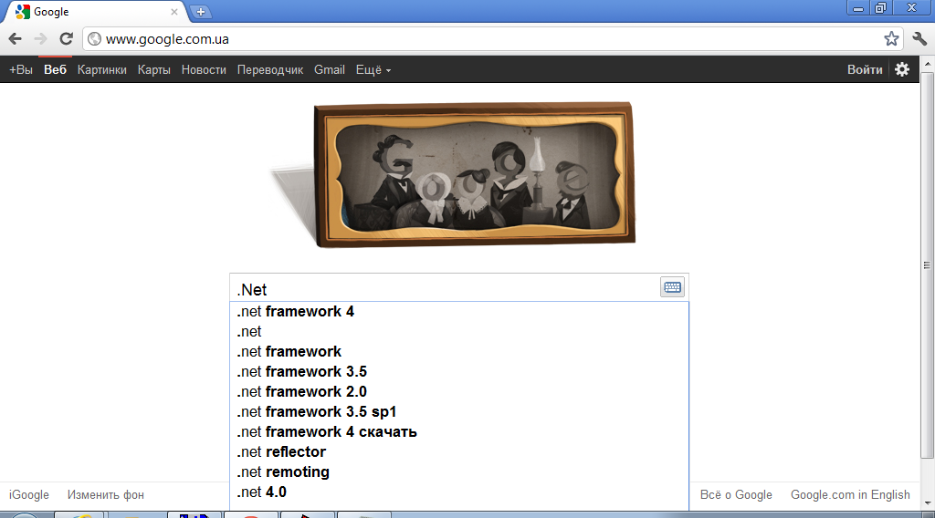
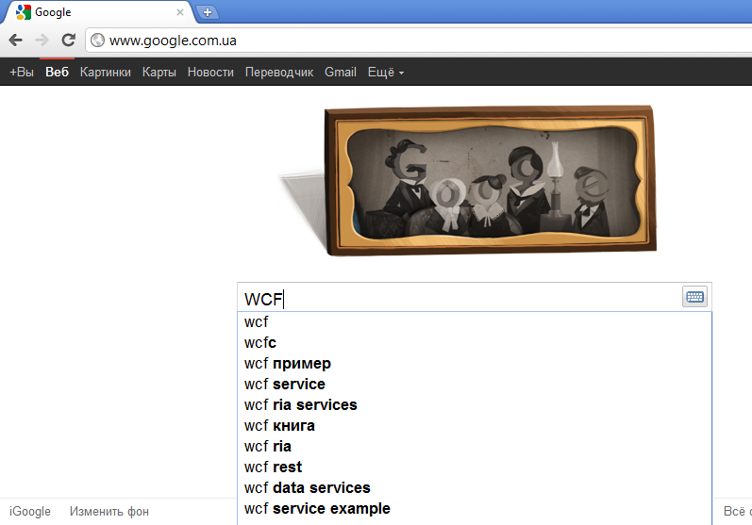
AJAX
AJAX (Asynchronous Javascript and XML) – підхід до побудови RIA (Rich Internet Applications) на основі концепції "часткового перезавантаження" веб-сторінок, для реалізації якого використову-ються асинхронні виклики – по суті “фонові” обміни даними між браузером і веб-сервером.
Notes:
Більшість програмних систем - це інструментальні засоби, які використовуються у виробничій діяльності. Розробники ПС повинні бути переконані, що їх продукт дійсно допоможе людям, а не буде “баластом”, що тільки нав'язується начальством. Тому розробнику перш ніж безпосередньо братись за реалізацію ПС, треба спочатку зрозуміти ділову сферу. Реальним кроком для цього є ділове моделювання (або бізнес-моделювання, моделювання виробничої діяльності організації чи підприємства).

Slide 5
Ajax та JavaScript. Приклад коду
<script language="javascript" type="text/javascript">
var requst = false;
try { // Створимо XMLHttpRequest об'єкт для не-Microsoft браузерів
requst = new XMLHttpRequest();
} catch (e1) {
// Створимо XMLHttpRequest об'єкт для Internet Explorer (IE),
// використовуючи MS Active
try {
// Варіант для пізніх версій IE
requst = new ActiveXObject("Msxml2.XMLHTTP");
} catch (e1) {// Невдача, не вдалося створити ActiveXObject
try { // Спробуємо варіант для старих версій IE
requst = new ActiveXObject("Microsoft.XMLHTTP");
} catch (e2) { // І знову невдача
alert("Не вдалося створити XMLHttpRequest об'єкт");
}
};
var url = . . . ;
request.open("GET", url, true);
request.onreadystatechange = callBack_fn;
request.send(null);
function callBack_fn() { alert("Сервер відпрацював!"); }
</script>
Проблема кроссбраузерності JavaScript-коду
Тип виклику
Ознака асинхронного виклику
Функція зворотнього виклику. Спрацьовує при завершенні асинхронного виклику

Slide 6
До проблеми кроссбраузерності JavaScript-коду
Важливе значення в Ajax має забезпечення кроссбраузерності JavaScript-коду. З цього приводу варто зауважити, що хоча підтримку асинхронних запитів у більшості браузерах можна забезпечити використанням JavaScript-об’єкту типу XMLHttpRequest, проте для Internet Explorer (IE) цей об’єкт не підходить. Більш того, в IE може використовуватись одна з двох існуючих версій XML-аналізаторів (версій MSXML), і створюваний для асинхронних запитів об’єкт є залежним від підтримуваної в IE версії MSXML.
На щастя, за наявності різноманітних потужних фреймворків та бібліотек програмістам не часто доводиться писати код із зазначеними Request -об’єктами JavaScript.

Slide 7
jQuery – JavaScript бібліотека
Особливості jQuery :
  спрощення маніпулювання елементами HTML-сторінки:
    проста форма для селекції елементів HTML-сторінки та їх подальшої обробки;
    у визначенні селекторів простежується спадкоємність, а саме спадкоємність від CSS та XPath.
  зручні Ajax-засоби;
  подальше поглиблення ідеї використання ненав’язливого (unobtrusive) JavaScript ;
  широкий набір команд для візуальних ефектів;
  забезпечення кроссбраузерності;
  зручні засоби розширення (плагіни).
Селектор + послідовність (ланцюжок) команд
Типові конструкції jQuery

Slide 8
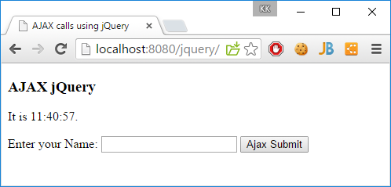
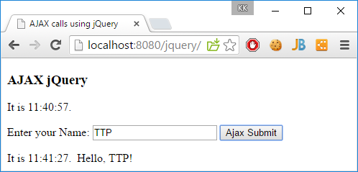
Ajax, jQuery. Приклад

Slide 9
Ajax, jQuery. Приклад (файл web.xml)
<?xml version="1.0" encoding="UTF-8"?>
<web-app xmlns:xsi="http://www.w3.org/2001/XMLSchema-instance"
xmlns="http://xmlns.jcp.org/xml/ns/javaee"
xsi:schemaLocation="http://xmlns.jcp.org/xml/ns/javaee http://xmlns.jcp.org/xml/ns/javaee/web-app_3_1.xsd"
id="WebApp_ID" version="3.1">
<display-name>jQuery</display-name>
<servlet>
<servlet-name>myServlet</servlet-name>
<servlet-class>cyb.ttp.MyServlet</servlet-class>
</servlet>
<servlet-mapping>
<servlet-name>myServlet</servlet-name>
<url-pattern>/myServlet/*</url-pattern>
</servlet-mapping>
<welcome-file-list>
<welcome-file>index.jsp</welcome-file>
</welcome-file-list>
</web-app>
Файл web.xml

Slide 10
Ajax, jQuery. Приклад (клас MyServlet)
package cyb.ttp;
import java.io.IOException;
import java.io.PrintWriter;
import java.text.SimpleDateFormat;
import java.util.Calendar;
import javax.servlet.ServletException;
import javax.servlet.http.HttpServlet;
import javax.servlet.http.HttpServletRequest;
import javax.servlet.http.HttpServletResponse;
public class MyServlet extends HttpServlet {
private static final long serialVersionUID = 1L;
public MyServlet() { super(); }
protected void doGet(HttpServletRequest request,
HttpServletResponse response) throws ServletException, IOException {
String name=null;
name = "Hello, "+request.getParameter("user")+"!";
if(request.getParameter("user").toString().equals("")){
name="Hello, User!"; };
Calendar cal = Calendar.getInstance();
SimpleDateFormat sdf = new SimpleDateFormat("HH:mm:ss");
String stime= sdf.format(cal.getTime());
response.setContentType("text/plain");
response.setCharacterEncoding("UTF-8");
PrintWriter printWriter = response.getWriter();
printWriter.println("It is "+stime+". ");
printWriter.println(name);
printWriter.close();
}
}

Slide 11
Ajax, jQuery. Приклад (файл index.jsp) (1/2)
<%@ page language="java" contentType="text/html; charset=UTF-8"
pageEncoding="ISO-8859-1"%>
<!DOCTYPE html PUBLIC "-//W3C//DTD HTML 4.01 Transitional//EN"
"http://www.w3.org/TR/html4/loose.dtd">
<html>
<head>
<meta http-equiv="Content-Type" content="text/html;
charset=ISO-8859-1">
<title>AJAX calls using jQuery </title>
<script src="http://code.jquery.com/jquery-latest.js">
</script>
<script>
$(document).ready(function() {
$('#idSubmit').click(function(event) {
var username=$('#idUser').val();
$.get('myServlet',{user:username},function(resp) {
$('#idInsert').text(resp);
});
});
});
</script>
</head>
Файл index.jsp (початок)

Slide 12
Ajax, jQuery. Приклад (файл index.jsp) (2/2)
<body>
<form id="form1">
<h3>AJAX jQuery</h3>
<%@ page import="java.util.*" %>
<%@ page import="java.text.SimpleDateFormat" %>
<%@ page import="java.util.Calendar" %>
<% Calendar cal = Calendar.getInstance();
SimpleDateFormat sdf = new SimpleDateFormat("HH:mm:ss");
String stime= sdf.format(cal.getTime());
%>
It is <%=stime%>.
<p>
Enter your Name:
<input type="text" id="idUser"/>
<input type="button" id="idSubmit" value="Ajax Submit"/>
<br/>
<div id="idInsert">
</div>
</form>
</body>
</html>
Файл index.jsp (завершення)

Slide 13
Ajax, jQuery.
Приклад (файл index.jsp, ключові фрагменти)
<script>
$(document).ready(function() {
$('#idSubmit').click(function(event) {
var username=$('#idUser').val();
$.get('myServlet',{user:username},function(resp) {
$('#idInsert').text(resp);
});
});
});
</script>
Enter your Name:
<input type="text" id="idUser"/>
<input type="button" id="idSubmit"
value="Ajax Submit"/>
<br/>
<div id="idInsert">
</div>

Slide 14
Додаток 1
(з презентації “Google Web Toolkit (GWT). AJAX-додатки”)

Slide 15
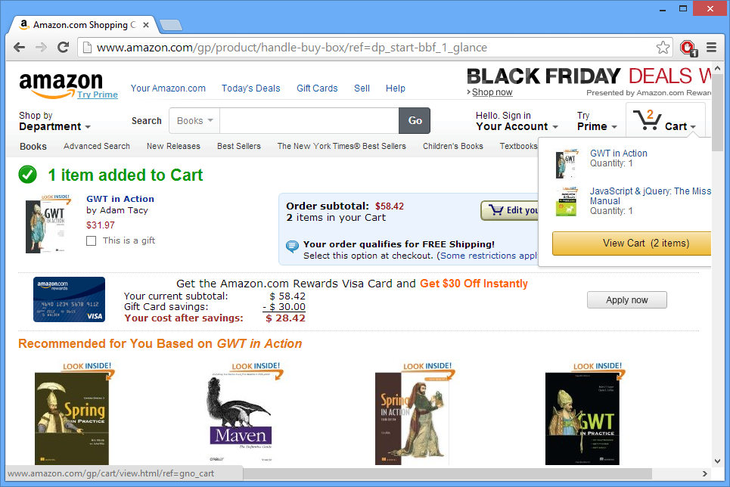
Знайомство з Ajax на модельному проекті електронного магазину
Після обрання товару і натискання відповідної кнопки потрібно забезпечити покупцю можливість продовжувати перегляд і додавати нові товари у кошик. Тобто, користувач після кожного подібного натискання кнопки не повинен очікувати, коли ж оновиться уся сторінка.
Класичний рецепт (і саме він характеризує Ajax): асинхронні виклики з частковим оновленням сторінки ("фоновий" режим обробки запитів).
Notes:
Більшість програмних систем - це інструментальні засоби, які використовуються у виробничій діяльності. Розробники ПС повинні бути переконані, що їх продукт дійсно допоможе людям, а не буде “баластом”, що тільки нав'язується начальством. Тому розробнику перш ніж безпосередньо братись за реалізацію ПС, треба спочатку зрозуміти ділову сферу. Реальним кроком для цього є ділове моделювання (або бізнес-моделювання, моделювання виробничої діяльності організації чи підприємства).

Slide 16
Фрагменти html-сторінки
<!-- Таблиця товарів -->
...
<!-- Окремий товар -->
<tr>
<td>Code#</td>
<td>Name#</td>
<td>Price#</td>
<td>
<!-- Треба натиснути кнопку, щоб додати товар (у кошик) -->
<button onclick="addToCart("Code#")">У кошик</button>
</td>
</tr>
...
<!-- Вміст кошика покупця -->
<ul id="cart-contents">
<!-- Список обраних товарів -->
</ul>
Загальна вартість: <span id="total"> ...</span>
Notes:
Більшість програмних систем - це інструментальні засоби, які використовуються у виробничій діяльності. Розробники ПС повинні бути переконані, що їх продукт дійсно допоможе людям, а не буде “баластом”, що тільки нав'язується начальством. Тому розробнику перш ніж безпосередньо братись за реалізацію ПС, треба спочатку зрозуміти ділову сферу. Реальним кроком для цього є ділове моделювання (або бізнес-моделювання, моделювання виробничої діяльності організації чи підприємства).

Slide 17
JavaScript-функція addToCart – обробник натискання на кнопку “У кошик”. Варіант HTTP-GET запиту
<!-- Треба натиснути кнопку, щоб додати товар (у кошик) -->
<button onclick="addToCart("Code#")">У кошик</button>
Фрагмент html-сторінки з кнопкою
function addToCart(itemCode) {
var xml_req = getXMLHttpRequest();
xml_req.onreadystatechange = updateCart(xml_req); // callback функція
var url = " ... /cart.do?item="+itemCode;
// Відкриваємо HTTP-з'єднання, метод - GET, запит - асинхронний.
xml_req.open("GET", url, true);
// Надсилаємо запит.
xml_req.send(null);
}
Notes:
Більшість програмних систем - це інструментальні засоби, які використовуються у виробничій діяльності. Розробники ПС повинні бути переконані, що їх продукт дійсно допоможе людям, а не буде “баластом”, що тільки нав'язується начальством. Тому розробнику перш ніж безпосередньо братись за реалізацію ПС, треба спочатку зрозуміти ділову сферу. Реальним кроком для цього є ділове моделювання (або бізнес-моделювання, моделювання виробничої діяльності організації чи підприємства).

Slide 18
JavaScript-об'єкт XMLHttpRequest та його отримання
Ajax-рішення спираються на використання спеціального JavaScript-об'єкта XMLHttpRequest, який власне і буде відправляти асинхронні виклики серверу. Зауважимо, що спосіб створення такого об'єкта залежить від браузера, що використовується клієнтом.
Наступна JavaScript-функція getXMLHttpRequest() повертає шуканий об'єкт XMLHttpRequest.
function getXMLHttpRequest() {
var request = false;
try {
request = new XMLHttpRequest();
} catch (trymicrosoft) {
try {
request = new ActiveXObject("Msxml2.XMLHTTP");
} catch (tryothermicrosoft) {
try {
request = new ActiveXObject("Microsoft.XMLHTTP");
} catch (failed) {
}
}
}
return xmlreq;
}
Notes:
Більшість програмних систем - це інструментальні засоби, які використовуються у виробничій діяльності. Розробники ПС повинні бути переконані, що їх продукт дійсно допоможе людям, а не буде “баластом”, що тільки нав'язується начальством. Тому розробнику перш ніж безпосередньо братись за реалізацію ПС, треба спочатку зрозуміти ділову сферу. Реальним кроком для цього є ділове моделювання (або бізнес-моделювання, моделювання виробничої діяльності організації чи підприємства).

Slide 19
JavaScript-об'єкт XMLHttpRequest та його отримання
//Creating a new XMLHttpRequest object
var xmlhttp;
if (window.XMLHttpRequest)
{
xmlhttp = new XMLHttpRequest();
//for IE7+, Firefox, Chrome, Opera, Safari
}
else
{
xmlhttp = new ActiveXObject("Microsoft.XMLHTTP");
//for IE6, IE5
}
Notes:
Більшість програмних систем - це інструментальні засоби, які використовуються у виробничій діяльності. Розробники ПС повинні бути переконані, що їх продукт дійсно допоможе людям, а не буде “баластом”, що тільки нав'язується начальством. Тому розробнику перш ніж безпосередньо братись за реалізацію ПС, треба спочатку зрозуміти ділову сферу. Реальним кроком для цього є ділове моделювання (або бізнес-моделювання, моделювання виробничої діяльності організації чи підприємства).

Slide 20
JavaScript-функція addToCart – обробник натискання на кнопку “У кошик”. Варіант HTTP-POST запиту
<!-- Треба натиснути кнопку, щоб додати товар (у кошик) -->
<button onclick="addToCart("Code#")">У кошик</button>
Фрагмент html-сторінки з кнопкою
function addToCart(itemCode) {
var xml_req = getXMLHttpRequest();
xml_req.onreadystatechange = updateCart(xml_req); // callback функція
var url = " ... /cart.do";
// Відкриваємо HTTP-з'єднання, метод - POST, запит - асинхронний.
xml_req.open("POST", url, true);
// Вказуємо, що запит містить дані
xml_req.setRequestHeader("Content-Type",
"application/x-www-form-urlencoded");
// Надсилаємо запит (із даними) про намір додати товар у кошик.
xml_req.send("item="+itemCode);
}
Notes:
Більшість програмних систем - це інструментальні засоби, які використовуються у виробничій діяльності. Розробники ПС повинні бути переконані, що їх продукт дійсно допоможе людям, а не буде “баластом”, що тільки нав'язується начальством. Тому розробнику перш ніж безпосередньо братись за реалізацію ПС, треба спочатку зрозуміти ділову сферу. Реальним кроком для цього є ділове моделювання (або бізнес-моделювання, моделювання виробничої діяльності організації чи підприємства).

Slide 21
Код обробки GET-запита Java-сервлетом.
XML-серіалізація даних відповіді
public void doGet(HttpServletRequest req,
HttpServletResponse res){
. . .
String item = req.getParameter("item");
cart.addItem(item); // необхідна бізнес-логіка
String cartXml = cart.toXml(); // XML-серіалізація кошика з товарами
res.setContentType("application/xml");
res.getWriter().write(cartXml); // Занесення отриманого XML
// (з новим вмістом кошика)
}
Java
Notes:
Більшість програмних систем - це інструментальні засоби, які використовуються у виробничій діяльності. Розробники ПС повинні бути переконані, що їх продукт дійсно допоможе людям, а не буде “баластом”, що тільки нав'язується начальством. Тому розробнику перш ніж безпосередньо братись за реалізацію ПС, треба спочатку зрозуміти ділову сферу. Реальним кроком для цього є ділове моделювання (або бізнес-моделювання, моделювання виробничої діяльності організації чи підприємства).

Slide 22
Callback функція updateCart (1/2)
function updateCart(xml_req) { // callback функція
if (xml_req.readyState == 4) {
// статус готовності (відповіді) - 4 ("завершено”)?
if (xml_req.status == 200) {// статус відповіді - 200 ("успішно”) ?
var cartXml = xml_req.responseXml;
var cart = cartXML.getElementsByTagName("cart")[0];
// Очищення "старого" вмісту кошика (в HTML коді)
var contents = document.getElementById("cart-contents");
contents.innerHTML = "";
Notes:
Більшість програмних систем - це інструментальні засоби, які використовуються у виробничій діяльності. Розробники ПС повинні бути переконані, що їх продукт дійсно допоможе людям, а не буде “баластом”, що тільки нав'язується начальством. Тому розробнику перш ніж безпосередньо братись за реалізацію ПС, треба спочатку зрозуміти ділову сферу. Реальним кроком для цього є ділове моделювання (або бізнес-моделювання, моделювання виробничої діяльності організації чи підприємства).

Slide 23
Callback функція updateCart (2/2)
// Наповнення (в HTML коді) кошика за отриманими даними
var items = cart.getElementsByTagName("item");
for (var I = 0 ; I < items.length ; I++) {
var item = items[I];
var name = item.getElementsByTagName("name")[0]
.firstChild.nodeValue;
var quantity = item.getElementsByTagName("quantity")[0]
.firstChild.nodeValue;
var li = document.createElement("li");
li.appendChild(document.createTextNode(name+" x "+quantity));
contents.appendChild(li);
}
document.getElementById("total").innerHTML =
cart.getAttribute("total");
}
Notes:
Більшість програмних систем - це інструментальні засоби, які використовуються у виробничій діяльності. Розробники ПС повинні бути переконані, що їх продукт дійсно допоможе людям, а не буде “баластом”, що тільки нав'язується начальством. Тому розробнику перш ніж безпосередньо братись за реалізацію ПС, треба спочатку зрозуміти ділову сферу. Реальним кроком для цього є ділове моделювання (або бізнес-моделювання, моделювання виробничої діяльності організації чи підприємства).

Slide 24
Додаток 2
(з презентації “Google Web Toolkit (GWT). AJAX-додатки”)

Slide 25
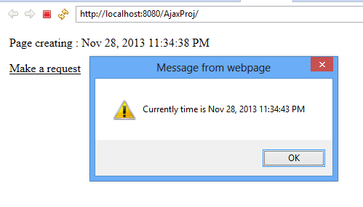
AjaxProj
Notes:
Більшість програмних систем - це інструментальні засоби, які використовуються у виробничій діяльності. Розробники ПС повинні бути переконані, що їх продукт дійсно допоможе людям, а не буде “баластом”, що тільки нав'язується начальством. Тому розробнику перш ніж безпосередньо братись за реалізацію ПС, треба спочатку зрозуміти ділову сферу. Реальним кроком для цього є ділове моделювання (або бізнес-моделювання, моделювання виробничої діяльності організації чи підприємства).

Slide 26
web.xml
<?xml version="1.0" encoding="UTF-8"?>
<web-app xmlns:xsi="http://www.w3.org/2001/XMLSchema-instance"
xmlns="http://java.sun.com/xml/ns/javaee"
xsi:schemaLocation="http://java.sun.com/xml/ns/javaee
http://java.sun.com/xml/ns/javaee/web-app_3_0.xsd"
id="WebApp_ID" version="3.0">
<display-name>TimeServlet</display-name>
<servlet>
<servlet-name>timeServlet</servlet-name>
<servlet-class>ttp.cyb.TimeServlet</servlet-class>
</servlet>
<servlet-mapping>
<servlet-name>timeServlet</servlet-name>
<url-pattern>/Time</url-pattern>
</servlet-mapping>
<welcome-file-list>
<welcome-file>index.jsp</welcome-file>
</welcome-file-list>
</web-app>
Notes:
Більшість програмних систем - це інструментальні засоби, які використовуються у виробничій діяльності. Розробники ПС повинні бути переконані, що їх продукт дійсно допоможе людям, а не буде “баластом”, що тільки нав'язується начальством. Тому розробнику перш ніж безпосередньо братись за реалізацію ПС, треба спочатку зрозуміти ділову сферу. Реальним кроком для цього є ділове моделювання (або бізнес-моделювання, моделювання виробничої діяльності організації чи підприємства).

Slide 27
index.jsp (1/3)
<%@ page language="java" contentType="text/html; charset=ISO-8859-1"
pageEncoding="ISO-8859-1"%>
<!DOCTYPE html PUBLIC "-//W3C//DTD HTML 4.01 Transitional//EN" "http://www.w3.org/TR/html4/loose.dtd">
<html>
<head>
<meta http-equiv="Content-Type" content="text/html;
charset=ISO-8859-1">
<title>Ajax</title>
<script type="text/javascript" language="javascript">
function makeRequest(url) {
var request = false;
if (window.XMLHttpRequest) {
request = new XMLHttpRequest();
if (request.overrideMimeType) {
request.overrideMimeType('text/xml');
}
} else if (window.ActiveXObject) { // IE
try {
request = new ActiveXObject("Msxml2.XMLHTTP");
} catch (e) {
try {
request = new ActiveXObject("Microsoft.XMLHTTP");
} catch (e) {}
}
}
Notes:
Більшість програмних систем - це інструментальні засоби, які використовуються у виробничій діяльності. Розробники ПС повинні бути переконані, що їх продукт дійсно допоможе людям, а не буде “баластом”, що тільки нав'язується начальством. Тому розробнику перш ніж безпосередньо братись за реалізацію ПС, треба спочатку зрозуміти ділову сферу. Реальним кроком для цього є ділове моделювання (або бізнес-моделювання, моделювання виробничої діяльності організації чи підприємства).

Slide 28
index.jsp (2/3)
if (!request) {
alert('Cannot create an XMLHTTP instance');
return false;
}
request.onreadystatechange = function() { //callback функція
outputContents(request); };
request.open('GET', url, true);
request.send(null);
} // makeRequest
function outputContents(request) {
if (request.readyState == 4) {
if (request.status == 200) {
alert(request.responseText);
} else {
alert('There was a problem with the request.');
}
}
}
</script>
Notes:
Більшість програмних систем - це інструментальні засоби, які використовуються у виробничій діяльності. Розробники ПС повинні бути переконані, що їх продукт дійсно допоможе людям, а не буде “баластом”, що тільки нав'язується начальством. Тому розробнику перш ніж безпосередньо братись за реалізацію ПС, треба спочатку зрозуміти ділову сферу. Реальним кроком для цього є ділове моделювання (або бізнес-моделювання, моделювання виробничої діяльності організації чи підприємства).

Slide 29
index.jsp (3/3)
</head>
<body>
<%@ page import="java.text.DateFormat" %>
<%@ page import="java.util.*" %>
<p>
<%="Page creating : "+
DateFormat.getDateTimeInstance().format(new Date()) %>
</p>
<span
style="cursor: pointer; text-decoration: underline"
onclick="makeRequest('http://localhost:8080/AjaxProj/Time')">
Make a request
</span>
</body>
</html>
Notes:
Більшість програмних систем - це інструментальні засоби, які використовуються у виробничій діяльності. Розробники ПС повинні бути переконані, що їх продукт дійсно допоможе людям, а не буде “баластом”, що тільки нав'язується начальством. Тому розробнику перш ніж безпосередньо братись за реалізацію ПС, треба спочатку зрозуміти ділову сферу. Реальним кроком для цього є ділове моделювання (або бізнес-моделювання, моделювання виробничої діяльності організації чи підприємства).

Slide 30
TimeServlet.java
package ttp.cyb;
import java.io.IOException;
import java.io.PrintWriter;
import java.text.DateFormat;
import java.util.Date;
import javax.servlet.ServletException;
import javax.servlet.http.HttpServlet;
import javax.servlet.http.HttpServletRequest;
import javax.servlet.http.HttpServletResponse;
public class TimeServlet extends HttpServlet
{
private static final long serialVersionUID = 1L;
public void doGet (HttpServletRequest request,
HttpServletResponse response)
throws ServletException, IOException
{
response.setHeader("Cache-Control", "no-cache");
response.setHeader("Pragma", "no-cache");
PrintWriter pr = response.getWriter();
String message = "Currently time is "+
DateFormat.getDateTimeInstance().format(new Date());
pr.print(message);
}
}
onclick="makeRequest('http://localhost:8080/AjaxProj/Time')">
Make a request
index.jsp (фрагмент)
Notes:
Більшість програмних систем - це інструментальні засоби, які використовуються у виробничій діяльності. Розробники ПС повинні бути переконані, що їх продукт дійсно допоможе людям, а не буде “баластом”, що тільки нав'язується начальством. Тому розробнику перш ніж безпосередньо братись за реалізацію ПС, треба спочатку зрозуміти ділову сферу. Реальним кроком для цього є ділове моделювання (або бізнес-моделювання, моделювання виробничої діяльності організації чи підприємства).

Slide 31
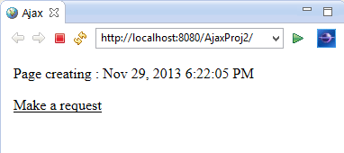
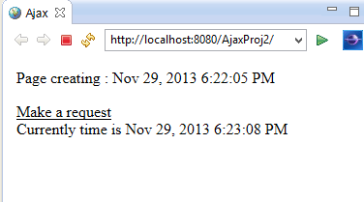
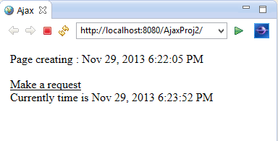
Друга версія AjaxProj. AjaxProj2 (1/2)
Notes:
Більшість програмних систем - це інструментальні засоби, які використовуються у виробничій діяльності. Розробники ПС повинні бути переконані, що їх продукт дійсно допоможе людям, а не буде “баластом”, що тільки нав'язується начальством. Тому розробнику перш ніж безпосередньо братись за реалізацію ПС, треба спочатку зрозуміти ділову сферу. Реальним кроком для цього є ділове моделювання (або бізнес-моделювання, моделювання виробничої діяльності організації чи підприємства).

Slide 32
Друга версія AjaxProj. AjaxProj2 (2/2)
function outputContents(request) {
if (request.readyState == 4) {
if (request.status == 200) {
// alert(request.responseText);
document.getElementById("message-content").innerHTML =
request.responseText;
} else {
alert('There was a problem with the request.');
}
}
}
index.jsp (фрагмент 1)
<span
style="cursor: pointer; text-decoration: underline"
onclick="makeRequest('http://localhost:8080/AjaxProj/Time')">
Make a request
</span>
<div id=message-content> </div>
index.jsp (фрагмент 2)
Notes:
Більшість програмних систем - це інструментальні засоби, які використовуються у виробничій діяльності. Розробники ПС повинні бути переконані, що їх продукт дійсно допоможе людям, а не буде “баластом”, що тільки нав'язується начальством. Тому розробнику перш ніж безпосередньо братись за реалізацію ПС, треба спочатку зрозуміти ділову сферу. Реальним кроком для цього є ділове моделювання (або бізнес-моделювання, моделювання виробничої діяльності організації чи підприємства).

Slide 33
Додаток 3
(з презентації “AJAX для ASP.NET MVC проектів із використанням jQuery ”)

Slide 34
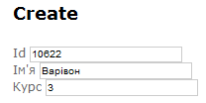
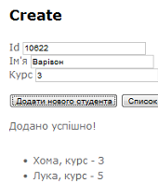
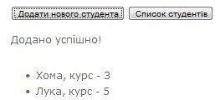
Файл Create.cshtml
Вигляд сторін-ки у браузері
(верх.фрагмент)
@model Mvc3_Students.Models.Student
@{ViewBag.Title = "Create";}
<h2>Create</h2>
<script type="text/javascript"
src="../../Scripts/jquery-1.4.4.min.js"></script>
<script type="text/javascript">...
</script>
<label> Id <input type="text" id="id" /></label><br />
<label> Ім'я <input type="text" id="name" /></label><br />
<label> Курс <input type="text" id="course" /></label><br />
<p> <input type="submit" id="addStud" value="Додати нового студента"/>
<input type="submit" id="getAllStudents" value="Список студентів"/>
</p>
<div id="ajaxInf">
</div>
<br />
<ul id="student_list">
</ul>
Див. JavaScript-код на наступному слайді
Місця вставок відповідних даних
Вигляд сторін-ки у браузері
(нижн.фрагмент)

Slide 35

JavaScript-код з файлу Create.cshtml (початок)
<input type="submit" id="addStud"
value="Додати нового студента"/>
<input type="submit" id="getAllStudents"
value="Список студентів"/>
$(function () {
$("#addStud").click(function () {
var id = $("#id")[0].value;
var name = $("#name")[0].value;
var course = $("#course")[0].value;
if (name == "") {
alert("Потрібно увести ім'я");
return;
};
var new_stud = {Id: id, Name: name, Course: course};
$.post("/Stud/Add_stud", new_stud, ajaxInf, "json");
});
$("#getAllStudents").click(function () {
//$.getJSON("/Stud/List", null, getAllStudents); //Ok!
// $.get("/Stud/List", null, getAllStudents, "json"); //Ok!
$.ajax({type: "GET", url: "/Stud/List",
success: getAllStudents, dataType: "json"
});
});
});
Вигляд сторінки у браузері
(фрагмент)
Селектори jQuery
Функції з API Ajax
У jQuery функція $.ajax по суті є визначальною для API AJAX (інші функції API AJAX, зокрема, $.get, $.post, $.getJSON тощо є лише її “обгортками”)

Slide 36
JavaScript-код з файлу Create.cshtml (завершення)
getAllStudents, ajaxInf – callback-функції асинхронних викликів
function getAllStudents(students) {
$("#student_list").text("");
$.each(students, function (i) {
$("#student_list").append("<li>" +
this.Name + ", курс - "+this.Course + "</li>");
});
}
function ajaxInf() {
$("#ajaxInf").text("Додано успішно!");
}
//$.getJSON("/Stud/List", null, getAllStudents); //Ok!
// $.get("/Stud/List", null, getAllStudents, "json"); //Ok!
$.ajax({ type: "GET", url: "/Stud/List",
success: getAllStudents, dataType: "json”
});
var new_stud = {Id: id, Name: name, Course: course};
$.post("/Stud/Add_stud", new_stud, ajaxInf, "json");

Slide 37
Асинхронні виклики для сторінки Create
function getAllStudents(students) {
$("#student_list").text("");
$.each(students, function (i) {
$("#student_list").append("<li>" +
this.Name + ", курс - "+this.Course + "</li>");
});
}
function ajaxInf() {
$("#ajaxInf").text("Додано успішно!");
}
getAllStudents, ajaxInf – callback-функції асинхронних викликів
$.ajax({type: "GET", url: "/Stud/List",
success: getAllStudents, dataType: "json”}); $.post("/Stud/Add_stud", new_stud, ajaxInf, "json");
Асинхронні виклики
. . .
</p>
<div id="ajaxInf">
</div>
<br />
<ul id="student_list">
</ul>
Місця вставок відповідних даних
Вигляд сторін-ки у браузері
(нижн.фрагмент)

Slide 38
Асинхронні виклики у jQuery. Деякі зауваження
//$.getJSON("/Stud/List", null, getAllStudents); //Ok!
// $.get("/Stud/List", null, getAllStudents, "json"); //Ok!
$.ajax({ type: "GET", url: "/Stud/List",
success: getAllStudents, dataType: "json”
});
Ще раз підкреслимо
У jQuery функція $.ajax по суті є визначальною для API AJAX (інші функції API AJAX, зокрема, $.get, $.post, $.getJSON тощо є лише її “обгортками”)
JavaScript об’єкт
var new_stud = {Id: id, Name: name, Course: course};
$.post("/Stud/Add_stud", new_stud, ajaxInf, "json");
Дані
JSON-формат є “рідним” для JavaScript

Slide 39
Методи (actions) List та Add_stud
у контролері StudController
[HttpPost]
public ActionResult Add_stud(Student student) {
var ctx = new ModelContainer();
Student st = new Student();
st.Id = student.Id;
st.Name = student.Name;
st.Course = student.Course;
ctx.AddToStudents(st);
ctx.SaveChanges();
return null;
}
public JsonResult List() {
var ctx = new Mvc3_Students.Models.ModelContainer();
return Json(ctx.Students.ToList(), JsonRequestBehavior.AllowGet);
}
$.post("/Stud/Add_stud", new_stud, ajaxInf, "json");
Пригадаємо:
Бізнес-логіка – додавання (у базу) даних про нового студента
Бізнес-логіка – отримання списку студентів, дані про яких містяться у базі
$.ajax({ type: "GET",
url: "/Stud/List",
success: getAllStudents, dataType: "json”
});
$.get("/Stud/List", null, getAllStudents, "json");
Ajax-запити

Slide 40
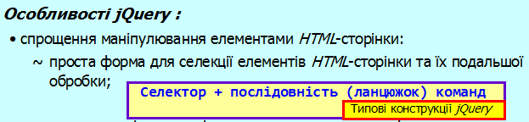
jQuery. Спрощення маніпулювання елементами HTML-сторінок (1/2)
Пригадаємо:
Основна концепція jQuery: можливість вибрати (селектором) елементи HTML-сторінки та виконати над нами операції.
Селектор-функція $() повертає спеціальний JavaScript-об’єкт. До нього можна застосовувати наперед визначені методи (у термінології jQuery – команди). Зазначений об’єкт (той, що повертається селектор-функцією) можна розглядати як обгортку DOM-елементів, кожен з яких відповідає селектору, і до кожного з яких застосовується команди з ланцюжка. Проте при бажанні можна виокремлювати такі елементи (“зняти обгортку”) та працювати з ними як елементами одновимірного масиву.
($ є псевдонімом jQuery )
Отже, є можливість як маніпулювати усім набором вибраних селекто-ром DOM-елементів (масово, без використання циклів), так і маніпу-лювати окремими елементами як елементами одновимірного масиву.

Slide 41
jQuery. Спрощення маніпулювання елементами HTML-сторінок (2/2)
Отже, є можливість як маніпулювати усім набором вибраних селекто-ром DOM-елементів (масово, без використання циклів), так і маніпу-лювати окремими елементами як елементами одновимірного масиву.
Приклад:
Команда jQuery
$("div").html("Це - div-елемент");
var mas_div = $("div"); for (i = 0; i < mas_div.length; i++)
mas_div[i].innerHTML = "Це - div-елемент";
Наступні два варіанти маніпулювання з одноелементним набором призводять до однакового результату:
$("#elementId").html("Текст");
$("#elementId")[0].innerHTML = "Текст";
Команда jQuery
Метод “чистого” JavaScript

Slide 42
Типові конструкції jQuery (1/2)
Селектор + послідовність (ланцюжок) команд
Селектори:
  CSS
  XPath
  спеціальні
$("#student_list").text("");
$("#student_list").append("<li>" + this.Name
+ ", курс - " + this.Course + "</li>");
$("#ajaxInf").text("Додано успішно!");
Фрагменти Create.cshtml
Селектори

Slide 43
Типові конструкції jQuery (2/2)
Селектор + послідовність (ланцюжок) команд
Взагалі, можна зустріти приклади з ланцюжками із кількох десятків команд!
$("#ajaxInf").text("Додано успішно!");
Знайомий фрагмент Create.cshtml
Запропонуємо варіанти з деякими візуальними ефектами
$("#ajaxInf").text("Додано успішно!").hide(100).show(100).hide(100)
.show(100).hide(100).show(100);
Потрійне блимання тексту (повідомлення "Додано успішно!")
$("#ajaxInf").css("color", "red").text("Додано успішно!")
.fadeOut(3000).fadeIn(3000);
Повідомлення (червоним) “розчи-няється” і з’являється знову

